Slide 1

Deputinder
Leonardo Matias Baldo
Leopoldo Ferreira de Paula

Slide 2
Problema
Política.

Slide 3
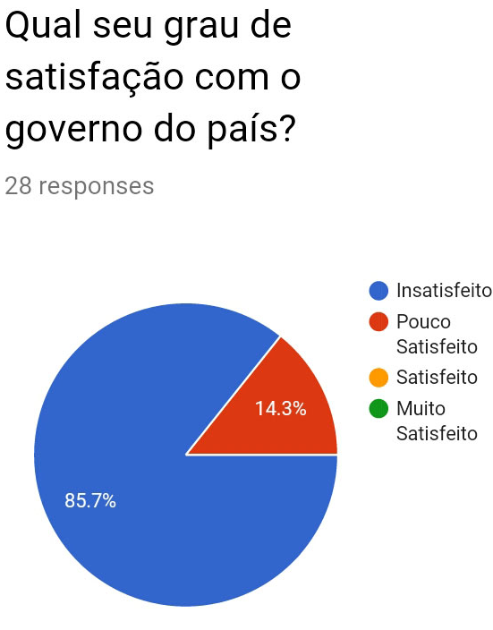
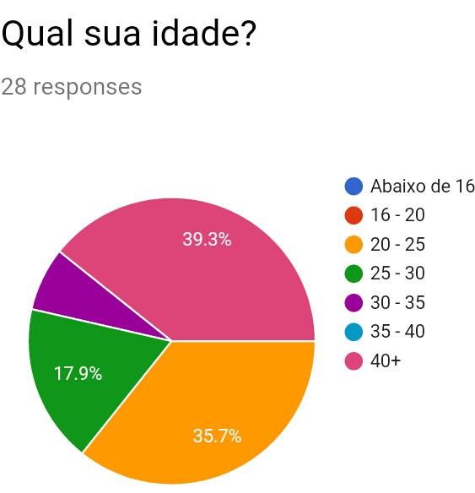
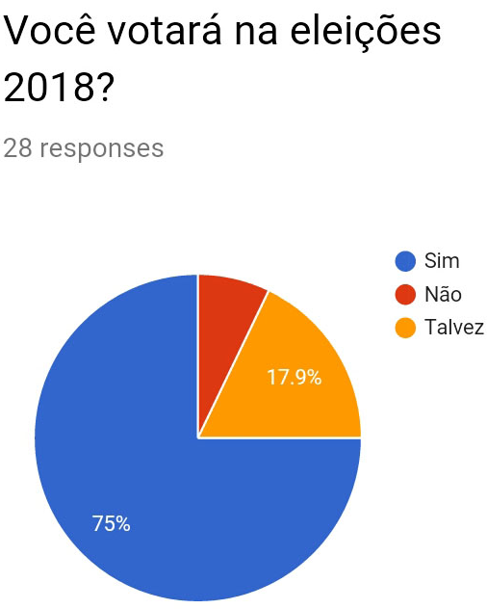
Validação

Slide 4
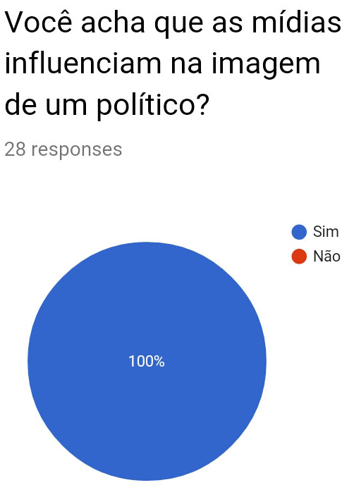
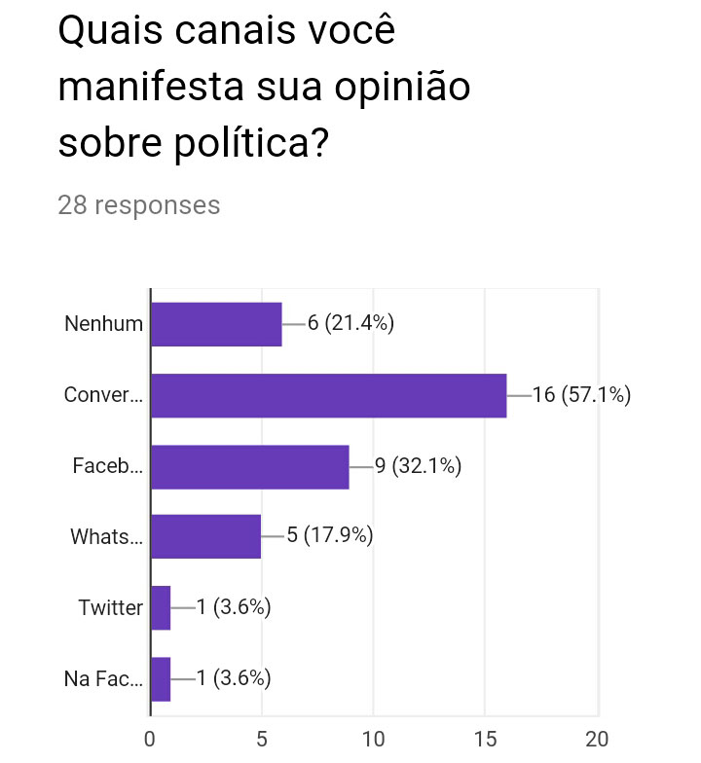
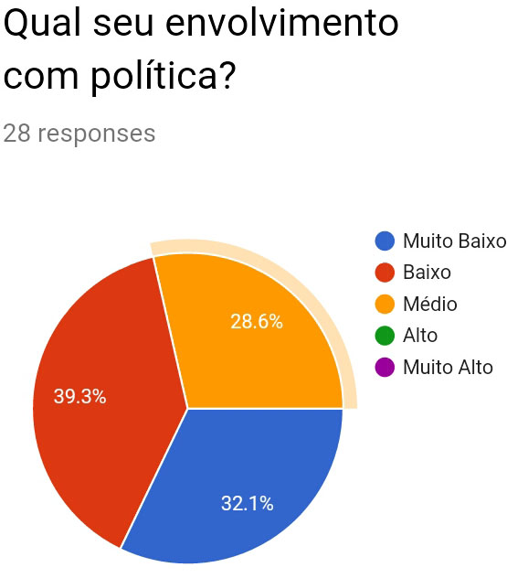
Validação

Slide 5
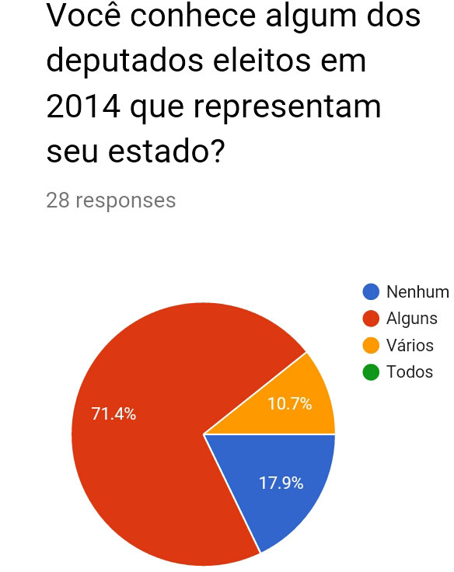
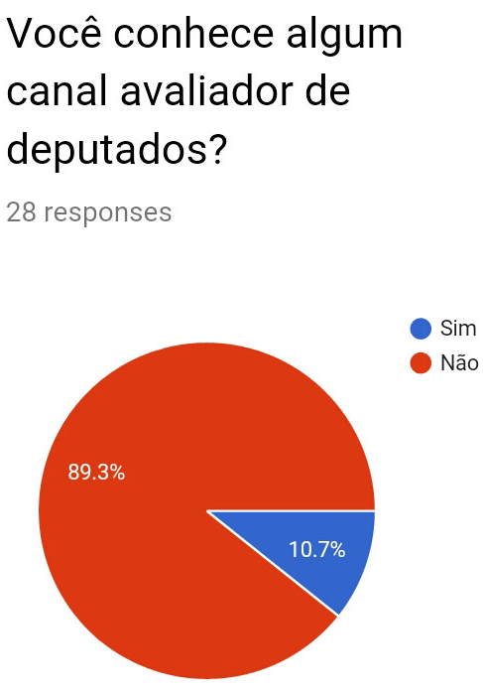
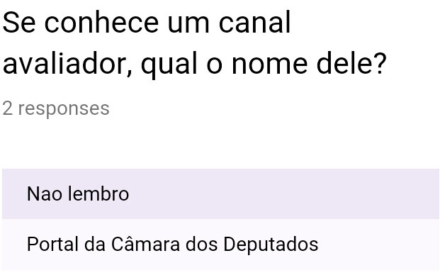
Validação

Slide 6
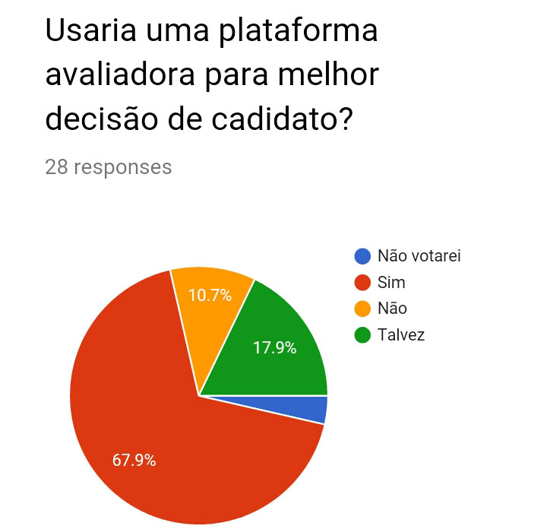
Validação

Slide 7
Telas

Slide 8
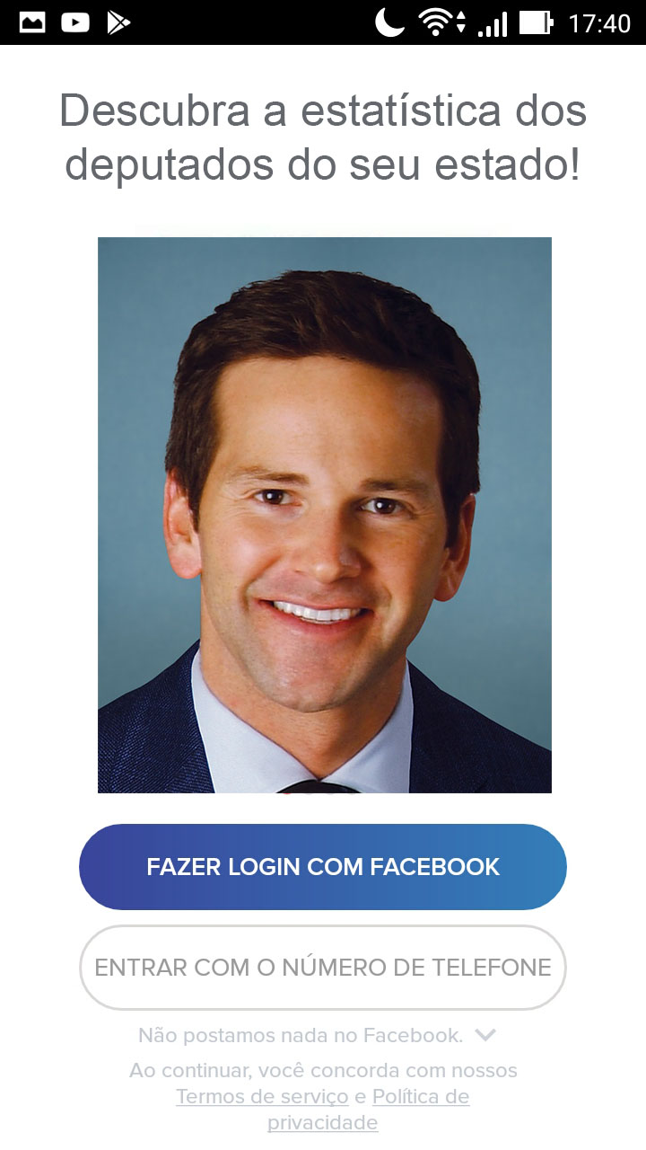

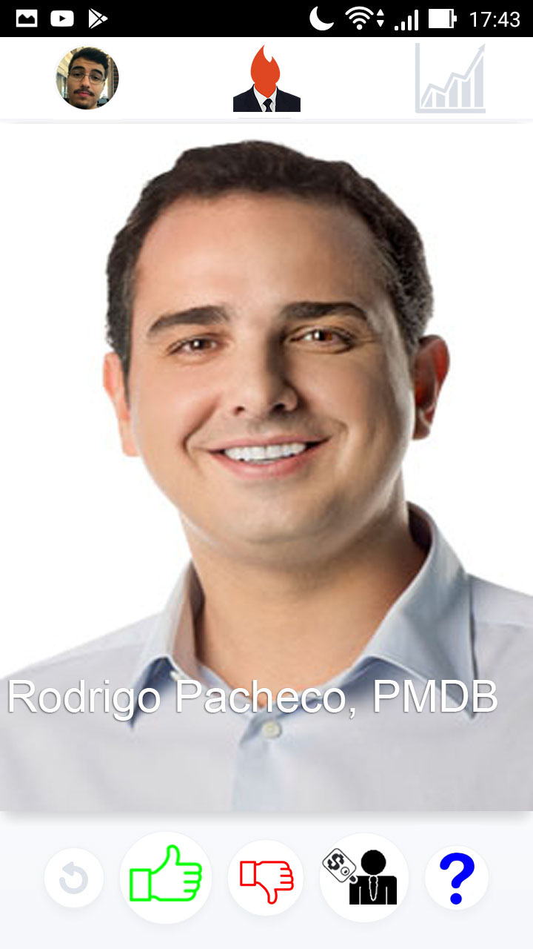
Telas

Slide 9



Telas

Slide 10
Plano de Negócios
Definição de receita

Slide 11
Valor Estimado Desenvolvimento

Slide 12
Valor Estimado Divulgação

Slide 13


Equipe
Leopoldo Ferreira de Paula, CEO.
Leonardo Matias Baldo, CEO.

